Slide 1

Das Kinder- und Jugendgesetz der Nordkirche (KJG)

Slide 2

§ 12 Verfassung der Evangelisch-Lutherischen Kirche in Norddeutschland
Kinder und Jugendliche sind in allen Belangen, die ihre Lebenswelt in der Kirche betreffen, an der Entscheidungsfindung in angemessener und altersgerechter Form zu beteiligen.
(Januar 2012)

Slide 3

Entstehung des KJG
2012 fusionierte die Nordkirche
2013 Start der Erarbeitung einer neuen Ordnung für die Arbeit mit Kindern und Jugendlichen
2016 Scheitern des Vorschlags in der Synode
Sept. 2020 – Erstellung eines Eckpunktepapiers durch die Vordenker Gruppe
Resonanzgruppen

Slide 4
Entstehung des KJG
Aus dem Eckpunktepapier wird ein Gesetzesentwurf
Gremienlauf (LKA und Kirchenleitung)
Sept. 2021 Gesetzesbeschluss in der Landessynode
Nov. 2021 Das Gesetz tritt in Kraft

Slide 5
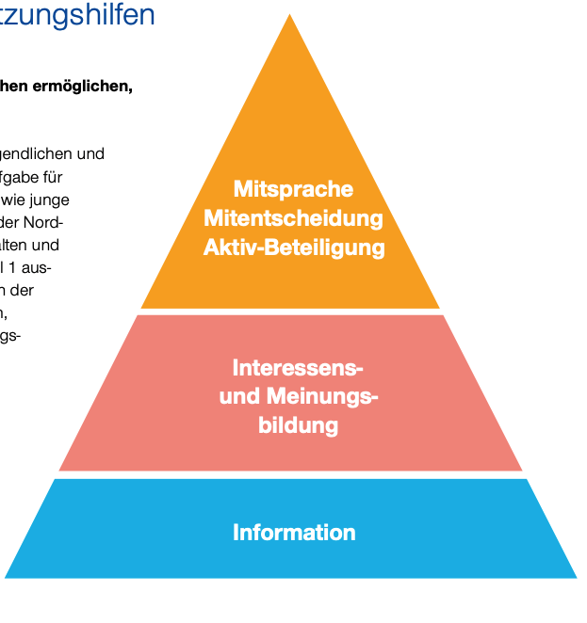
KJG konkret
Kinder, Jugendliche und junge Erwachsene werden durch dieses Kirchengesetz als Expertinnen und Experten ihrer eigenen Lebenswelt angenommen.
Ihre Partizipation wird in allen Bezügen überall dort, wo die kirchliche Arbeit (auch) [ihre] Belange berührt, ermöglicht und als Recht verankert.
(Vgl. Präambel des KJG)

Slide 6

Grundsätze (Vgl. §3 KJG)
Selbstorganisation und Mitgestaltung
Angemessene und altersgerechte Form der Entscheidungsfindung
Information über Belange
Beteiligung in Bezug auf:
  Inhalt und Konzept
  Raum, Sach- und Finanzmittel
  Personalentscheidungen

Slide 7

Beteiligungsformen (Vgl. §3 und §4 KJG)
vielfältig
geschlechtersensibel
inklusiv
situations- und altersangemessen
  Erreichbarkeit der Vielfalt
§5 (2) beschlossene Regelungen werden verständlich formuliert und für alle Beteiligten in geeigneter Weise veröffentlicht.

Slide 8
Aufgabe der Träger (vgl. §3 und §4 KJG)
Konzept für die Arbeit mit Kindern, Jugendlichen und jungen Erwachsenen entwickeln und einmal pro Amtszeit evaluieren (§7, §13, §18)
Kenntnisse und Fähigkeiten zur Wahrnehmung von Beteiligungsrechten vermitteln und zur Verfügung stellen
Fachliche Begleitung
Angebote sollen Alters- und Entwicklungsstufen berücksichtigen
Wahrung des Präventionsgesetzes
Bildung von Kinder- und Jugendgremien

Slide 9
Was tun, wenn Kinder, Jugendliche und junge Erwachsene nicht in der gesetzlich vorgesehenen Form beteiligt werden?
(Vgl. §5 (3) und §24)
Kirchengemeinde
Kinder- und Jugendwerk/ Fachstelle im Kirchenkreis
Junge Nordkirche Landeskirche
Hauptbereich
Schlichtungsstelle (§24)

Slide 10
Was ist neu/ rechtlich geregelt?
Konzepte für die Arbeit mit Kindern, Jugendlichen und jungen Erwachsenen auf allen Ebenen
Initiativrecht (§6)
Konvent der Mitarbeitenden in der Arbeit mit Kindern, Jugendlichen und jungen Erwachsenen (§16)
  Entsendung von Ehrenamtlichen durch Beschluss des KGR
Folgenabschätzung (§20)
Konferenz der Kinder- und Jugendwerke (§21)
Alle Mitwirkende sind Teil der evangelischen Jugendverbandsarbeit im Sinne der Regelungen des SGB VIII

Slide 11

Handreichung zum Kinder- und Jugendgesetz auf www.junge-nordkirche.de

